Slide 1
Magyarország a két világháború között
Történelem 7. osztály tankönyvhöz
FI-504010701/1

Slide 2
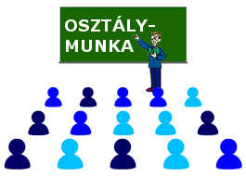
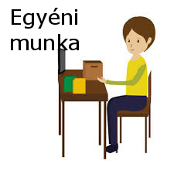
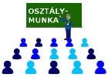
Maczkó András Pécs
Videó
MUTAT
ELREJT
Feladat
Megoldás

Slide 3
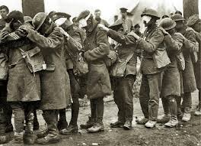
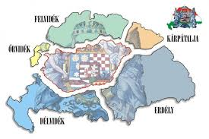
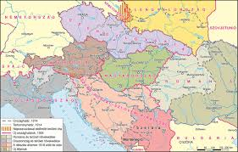
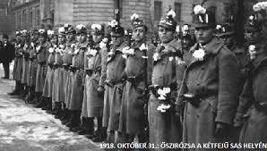
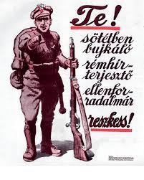
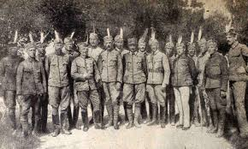
31. A Horthy-korszak első évei – Bethlen István
Maczkó András Pécs
Videó
1. Párosítsa az 1. világháború utáni magyar eseményeket a képekhez! Kattintson a képre!
Ajánlott
1919-21 különítményesek
Fehér terror
Katonai vereségek
Fegyverszünet Pádua
1918 október 30-31.
Őszirózsás forradalom
1920 június 4
Trianoni békeszerződés
Az Osztrák-Magyar Monarchia felbomlása
https://www.nkp.hu/tankonyv/tortenelem_11/lecke_03_022
https://felegyhazikozlony.eu/hirek/20417/trianon-100
1919.03.21 Tanácsköztársaság
Vörös terror
https://1914-1918.btk.mta.hu/terkepek/242-az-osztrak-magyar-monarchia-felosztasa
https://csepeliek.blog.hu/2013/10/31/kilencvenot_eve_gyozott_az_oszirozsas_forradalom
https://index.hu/techtud/tortenelem/2020/02/16/gyilkossagok_felsobb_parancsra_feherterror_horthy_korszak_kivegzes_gellert_adam/
https://www.nkp.hu/tankonyv/tortenelem_7/lecke_04_023

Slide 4
31. A Horthy-korszak első évei – Bethlen István
Maczkó András Pécs
Videó
2. A szöveg és a tanultak segítségével egészítse ki a táblázat hiányzó elemeit! Katt az információra!
Ajánlott
A Tanácsköztársaság után visszaállították a korábbi tulaj-donviszonyokat. A népköztársaság és a tanácsköztársa-ság után Magyarország újra királyság lett. Mivel IV. Ká-roly király egyelőre nem térhetett vissza a trónra, a nem-zetgyűlés 1920. március 1-jén kormányzóvá választotta Horthy Miklóst. Horthy vált 1920–1944 közötti időszak névadójává. Helyreállt a parlamentáris kormányzás, amelyben az országot a kormány irányítja, a parlament törvényeket alkot és ellenőrzi a kormányt, a törvényeket pedig az államfői hatalmat betöltő kormányzó hagyja jó-vá. Az új kormányzat a keresztény erkölcsökre és a nem-zeti érzületre akarta építeni a magyar politikát, erre utal a „keresztény” és a „nemzeti” jelszó. 1921-ben betiltották a fegyveres különítményesek tevékenységét. A Teleki kor-mány ezután földreformot hirdetett, amellyel a parasztság földéhségét kívánta csillapítani. A birtokreform alapját a nagy- és középbirtokosoktól vagyonadó fejében átvett földek képezték. Az igénylők ebből vásárolhattak kisebb-nagyobb parcellákat, a vételárat szükség esetén bankköl-csönből fedezhették. A birtokreform során kb. félmillió család jutott átlag mintegy két hold törpebirtokhoz.
Tanácsköztársaság
Horthy - korszak
Államosítás
Magántulajdon visszaállítása
Államforma: Tanácsköztársaság
Államforma: királyság
Vörös Hadsereg
Vörös Hadsereg feloszlatása
Vörös Őrség
Vörös Őrség feloszlatása
Vörös terror – Lenin fiúk
Fehér terror - különítményesek
Földbirtok államosítása
Földosztás
Földkérdés: szövetkezetek
Földkérdés: törpebirtokok
Szocialista eszme
Keresztény-nemzeti eszme
Proletárdiktatúra
Parlamentarizmus

Slide 5
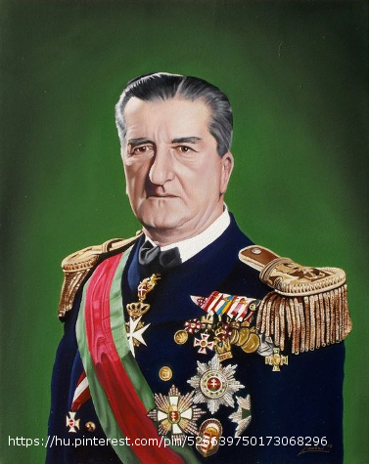
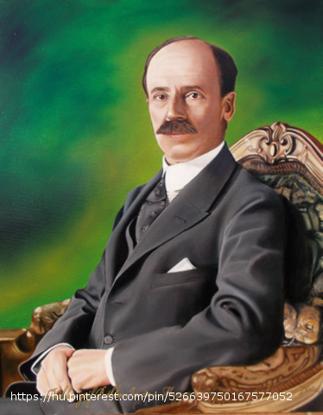
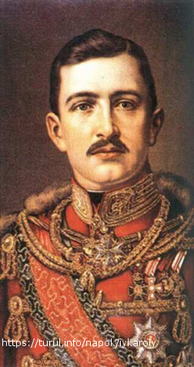
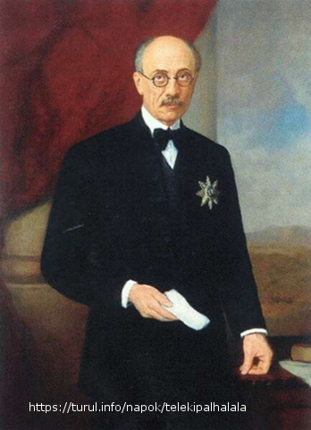
31. A Horthy-korszak első évei – Bethlen István
Maczkó András Pécs
3. A Horthy-korszak jelentős politikusait látja! Kattintson a képre!
Vitéz Nagybányai Horthy Miklós
IV. (Boldog) Károly
Gróf Teleki Pál
Gróf Bethlen István
https://turul.info/napok/ivkaroly

Slide 6
31. A Horthy-korszak első évei – Bethlen István
Maczkó András Pécs
MUTAT
4. A szöveg alapján csoportosítsa Teleki és Beth-len intézkedéseit! Kattintson a névre - MUTATra!
A trianoni béke aláírása után Teleki Pál gróf lett a minisz-terelnök. Kormánya a társadalmi feszültségek enyhítésé-vel kezdte meg a konszolidáció politikáját. Elfogadta a Nagyatádi féle földreformot. Törvényes rendet és bizton-ságot hirdetett. Így a veszélyesnek tartott kommunisták mellett betiltatta a fegyveres különítményesek tevékenysé-gét is. A kormány keresztülvitte az úgynevezett numerus clausus (zárt szám) törvényt, amelynek célja a zsidó diákok arányának csökkentése volt az egyetemi hallgatók között. 1921-ben IV. Károly két alkalommal is Magyar-országon járt, hogy újra elfoglalja trónját, a kormány azonban mindkétszer visszautasította az uralkodó kíván-ságát. Tavasszal, az első „királyjárást” követően, a Teleki-kormány lemondott, és a helyét 10 évig Bethlen István gróf vezetésével új kabinet foglalta el. Bethlen-kormány kimondatta a nemzetgyűléssel a Habsburg-ház trónfosztá-sát. Bethlen létrehozta az Egységes Pártot, így egyesítette
Gróf Teleki Pál
Gróf Bethlen István
1920-1921
1921 - 1931
Konszolidáció
Habsburg ház trónfosztása
Törvényes rend, biztonság
Egységes Párt létrehozása
MKP és különítmények betiltása
Választójog korlát, nyílt szavazás
Földreform
Gazdasági konszolidáció
Numerus clausus – zárt szám
Magyar Nemzeti Bank felállítása
IV. Károly 1. visszatérési kísérlete
Új pénz a pengő bevezetése
a kisgazda és a keresztény-nemzeti irányzat politikusait. Bethlen jelentősen korlátozta a választójogot, a vidéki szavazó-körzetekben ráadásul újra bevezette a nyílt szavazást. 1924-ben lebonyolította a gazdasági konszolidációt. Először is az inflációt kellett megfékezni. A kormány az állami bevételek növelése érdekében új adókat vetett ki, és nagy összegű külföldi kölcsönt vett fel. A közkiadásokat pedig takarékossági intézkedésekkel és több mint húszezer állami alkalmazott elbocsátásával sikerült csökkenteni. Ekkor állították fel az önálló Magyar Nemzeti Bankot is. 1925-27 között bevezették az új, értékálló pénzt, a pengőt

Slide 7
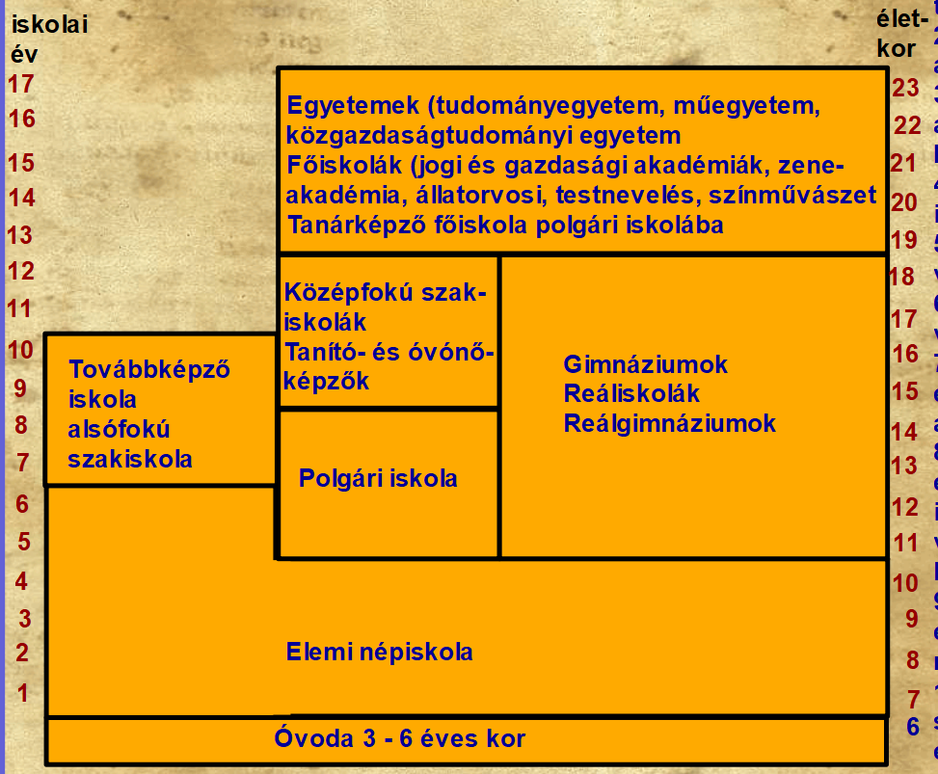
32. Oktatás, művelődés, tömegkultúra
Maczkó András Pécs
1. Válaszoljon a kérdésekre az ábra alapján! Kattintson a kérdésre!
1. Hány éves korban kezdődik az iskoláztatás?
6
2. Hány osztályos volt az elemi képzés?
4
3. Miért volt zsákutca az alsófokú szakiskola?
Nem volt lehetőség az elvégzése után továbbtanulni
4. Milyen középfokú iskolák voltak?
Gimnáziumok, reáliskolák, reálgimnáziumok
Érettségi
5. Hány évfolyamos volt a polgári iskola?
4
6. Hány évfolyamos volt a gimnázium?
8
7. Milyen iskolát kellett elvégezni, ha tanító akartál lenni?
Középfokú tanítóképzőt
8. Milyen iskolát kellett elvégezni, ha polgári iskolában szerettél volna tanítani? Milyet, ha gimnáziumban?
Tanárképző főiskolát, illetve tudományegyetemet
9. Milyen iskolát kellett elvégezni egy mérnöknek?
Műegyetemet
10. Hány éves korában szerezhetett diplomát egy egyetemet elvégzett diák?
23

Slide 8
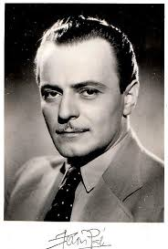
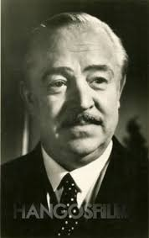
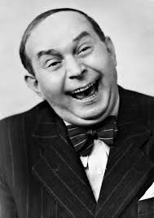
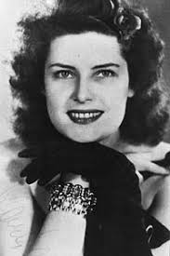
32. Oktatás, művelődés, tömegkultúra
Maczkó András Pécs
2. Készítsen rövid címszavas vázlatot a szöveg alapján! Kattintson a kérdésre!
Az oktatásban meghatározó volt a keresztény vallásosság és a magyar „kultúrfölény” eszméje. Klebelsberg Kunó gróf a konszoli-dáció időszakának vezető kultúrpolitikusa célul tűzte ki, hogy a Kárpát-medence népei közt a magyarság teljes egésze tanultságát, iskolázottságát és műveltségét tekintve egyaránt élen járjon. A világháború előtt Budapesten és Kolozsvárott működött egy-egy tudományegyetem, a fővárosban pedig egy műszaki egyetem. 1914-ben Pozsonyban és Debrecenben is új tudományegyetem kezdte meg működését. Magyarország megszállása idején a kolozsvári és a pozsonyi egyetem Magyarországra települt át, s később Szegeden, illetve Pécsett folytatta munkáját. Az iskolán kívüli nevelés fontos intézménye volt a cserkészet és a leventeképzés.
Magyarországon a cserkészet 1910-től önkéntes alapon szerveződött, célja a vallásosság, a hazafiasság, a bajtársiasság és a
természetismeret elmélyítése volt a 10–18 éves korosztályban. A leventeképzés kötelező volt az iskolából kimaradó 12–21 éves fiatalok számára, akik a foglalkozásokon bizonyos katonai képzést is kaptak.
Klebelsberg Kunó – vallás és közoktatásügyi miniszter
Cél: „kultúrfölény”
Egyetemek: Budapest, Debrecen, Szeged, Pécs
Cserkészmozgalom, leventeképzés
2. Ünnepelt mozisztárok! Kattintson a képre!
https://www.imdb.com/name/nm0433439/
https://www.hangosfilm.hu/filmenciklopedia/csortos-gyula
https://divany.hu/vilagom/2019/11/02/kabos-gyula/
https://starity.hu/sztarok/karady-katalin/eletrajz/

Slide 9
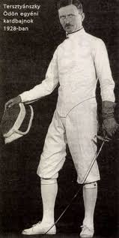
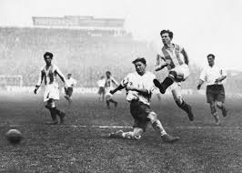
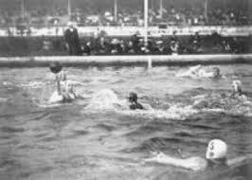
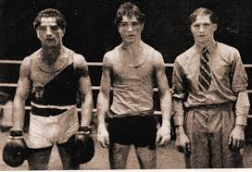
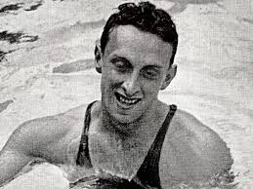
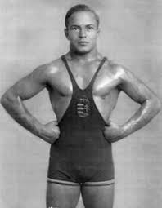
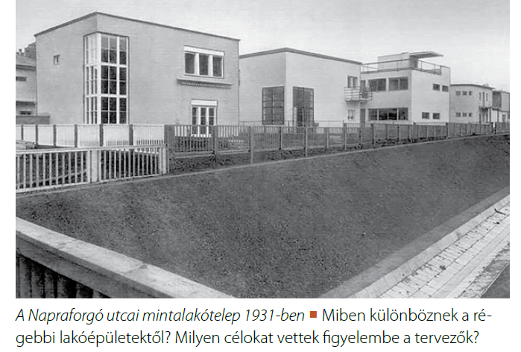
32. Oktatás, művelődés, tömegkultúra
Maczkó András Pécs
3. Mely sportágak voltak a legnépszerűbbek és a legsikeresebbek! Kattintson a képre!
https://regi.tankonyvtar.hu/hu/tartalom/tamop425/0025_Biro_Melinda-Uszodai_sportok/ch04.html
https://f21.hu/vilag/hatharomtol-nyoceggyig-a-magyar-futballnyelv-tortenete-es-sajatossagai/
https://index.hu/sport/alapvonal/2020/02/13/tersztyanszky_odon_kardvivas_1928_aranyerem/
https://www.boxing.hu/wp‑content/uploads/2020/09/Magyarok_az_olimpian_Harangi-Imre_03.jpg
https://www.nemzetisport.hu/data/cikk/2/75/51/41/cikk_2755141/Csik_2_960px.jpg
https://m.cdn.blog.hu/ra/rajtammulik/image/bookB_Page_051_Image_0001.jpg
Labdarúgás
Vizilabda
Ökölvívás
Úszás
Birkózás
Vívás
4. Mi jellemezte a modern építészetet – foglalja rövid címszavas vázlatba a kép alapján! Kattintson a képre!
https://www.nkp.hu/tankonyv/tortenelem_7/lecke_06_032
Külsőségek helyett - épület rendeltetése
Leegyszerűsített, geometrikus formák
Épületek díszítése hiányzik
Egyszerűség
Célszerűség
Előtérbe került a világosság, a tágasság
5. Mi jellemezte a magyar társadalmat! Szorgalmi feladat!
Videó

Slide 10
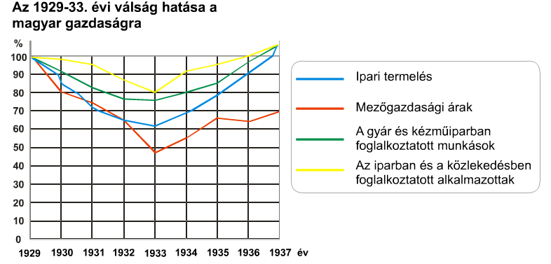
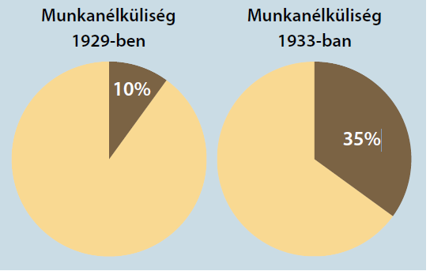
33. A világgazdasági válság hatása Magyarországon
Maczkó András Pécs
1. Világgazdasági válság hatása grafikonon - Döntse el : Igaz vagy Hamis! Kattintson az állításra!
1. A világháború után átmenetileg visszaesett az ipar és a gazdaság teljesítménye.
I
2. Az 1920-as években fokozatosan magára talált a magyar gazdaság.
I
3. Az 1929-es szint 100 %-a minden viszonylatban megegye-zik az 1913-as szint 100 %-ával.
H
4. Az 1920-as évek 2. felében az ipari termelés újra megkö-zelítette, illetve meghaladta a világháború előtti színvonalat.
I
5. A világgazdasági válság 1930-ban már Magyarországon is éreztette kedvezőtlen hatását.
I
6. A gazdaság visszaesése nem volt hatással a foglalkoztatottak számára.
H
7. A válság idején az ipari termelés visszaesése meghaladta a mezőgazdasági árak zuhanását.
H
8. Az ipari termelés 1929 és 1933 között mintegy 40 százalékkal csökkent.
I
9. A munkaerő-állomány több mint 2/3 része volt munkanélküli 1933-ban.
H
10. A gazdasági válság 1933-ban tetőzött, utána lassú emelkedés kezdődött mind a mezőgazdasági árakban, mind az ipari termelésben.
I

Slide 11
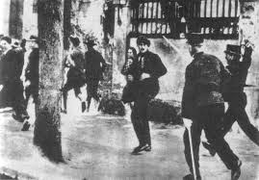
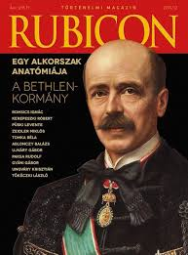
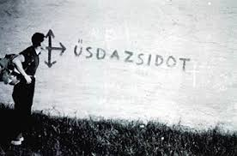
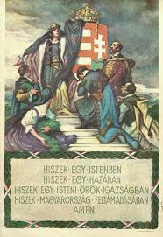
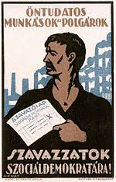
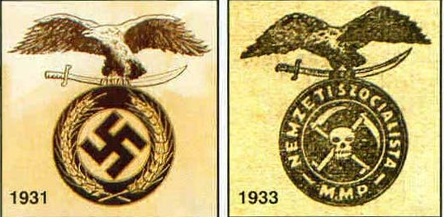
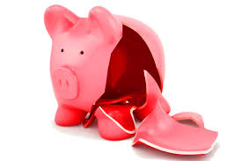
33. A világgazdasági válság hatása Magyarországon
Maczkó András Pécs
Videó
2. Párosítsa a politikai válság tüneteit a képekhez! Kattintson a képre!
Ajánlott
Radikális pártok és mozgalmak a nemzetiszocializmus
Sztrájkok, tüntetések – 1930.09.01. országos tüntetés
MSZDP szociálpoliti-kai intézkedéseket akar
Bethlen kormány lemondása1931
Antiszemitizmus erősödése
https://aszem.info/2017/10/magyar-munkasmozgalom-tesco-sztrajk/
Államcsőd veszélye 1931
Nacionalizmus, revizionizmus
http://www.degob.hu/index.php?showarticle=20
https://hu.wikipedia.org/wiki/Magyar_Nemzeti_Szocialista_Párt#/media/Fájl:Nyilas_logók.jpg
http://vajnagh.hu/allamcsod/
https://hu.wikipedia.org/wiki/Magyarországi_Szociáldemokrata_Párt

Slide 12
33. A világgazdasági válság hatása Magyarországon
Maczkó András Pécs
Videó
Ajánlott
3. Válaszoljon a szöveg alapján a kérdésekre! Kattintson a kérdésre!
Bethlen lemondása után egy évvel Gömbös Gyula lett a miniszterelnök. Gömbösnek jelentős szerepe volt a válság felszámolásá-ban, és eközben kísérletet tett a politikai rendszer átalakítására is. Gömbös a nemzetéről gondoskodó államférfi szerepében, széles tömegek szószólójaként lépett fel. Az új miniszterelnök 1932 októberében Nemzeti Munkaterv címmel tette közzé kormányprog-ramját. Fő gondolata az állam szerepének erősítése és a nemzeti erők egyesítése volt. A munkaterv minden társadalmi réteg számá-ra gyarapodást ígért, de a hogyanról nem beszélt. Bírálói ezért „álmoskönyvnek” gúnyolták. Gömbös a fasiszta Olaszország és a nemzetiszocialista Németország erősödését látva úgy vélte, hogy a parlamentáris demokráciák napja leáldozott. Magyarországon is olyan rendszert kívánt bevezetni, amely lehetővé teszi az egypárti kormányzást. Ennek érdekében át akarta alakítani a parlament szerkezetét, megpróbálta kiiktatni az ellenzéki pártokat és a szakszervezeteket. Ezenkívül létre akart hozni egy olyan pártot, amelyik egymaga irányítja a politikai életet, és egységbe tömöríti a társadalmat. A Nemzeti Egység Pártja – amelynek vezére Gömbös volt – taglétszáma elérte a kétmillió főt. A párturalom ilyen megerősödését még Gömbös saját miniszterei is bírálták. 1936-ban Horthy is megvonta tőle a bizalmát. A leváltás szégyenétől csak korai halála mentette meg a miniszterelnököt.
1. Mikor, melyik évben lett miniszterelnök Gömbös Gyula?
Bethlen lemondása után egy évvel, tehát 1932-ben
2. Milyen nevet kapott Gömbös Gyula kormányának programja?
Nemzeti Munkaterv – kormányprogram neve
3. Miért nevezték a programot „álmoskönyvnek”?
Mindenki számára gyarapodást ígért, de a megvalósításról nem beszélt
4. Mely országokat tartotta példaképnek Gömbös?
A fasiszta Olaszországot és a nemzetiszocialista Németországot
5. Hogyan kívánta kialakítani Gömbös a diktatórikus hatalmát?
Ki akarta iktatni az ellenzéki pártokat és a szakszervezeteket
6. Milyen szerepet szánt Gömbös a Nemzeti Egység Pártjának?
Irányítja a politikai életet, és egységbe tömöríti a társadalmat
7. Mik voltak Gömbös bukásnak okai?
A párturalom megerősödését még Gömbös saját miniszterei is bírálták. 1936-ban Horthy is megvonta tőle a bizalmát.
4. A tankönyv utolsó fejezete alapján válaszoljon, mi volt a Magyarország felfedezése” sorozat célja!

Slide 13
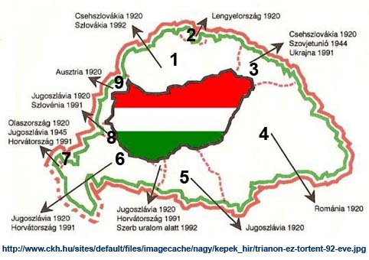
34. Magyarok a határon túl
Feladat
Maczkó András Pécs
1. Nevezze meg a Trianoni békében elcsatolt területeket! Oldja meg a Feladatot Kattintson a területre!
Bácska-Bánát
5
Délvidék
6
Erdély
4
Felvidék
1
Fiume
7
Kárpátalja
3
Muraköz
8
Őrvidék - Burgenland
9
Szepes – Árva megyék
2

Slide 14
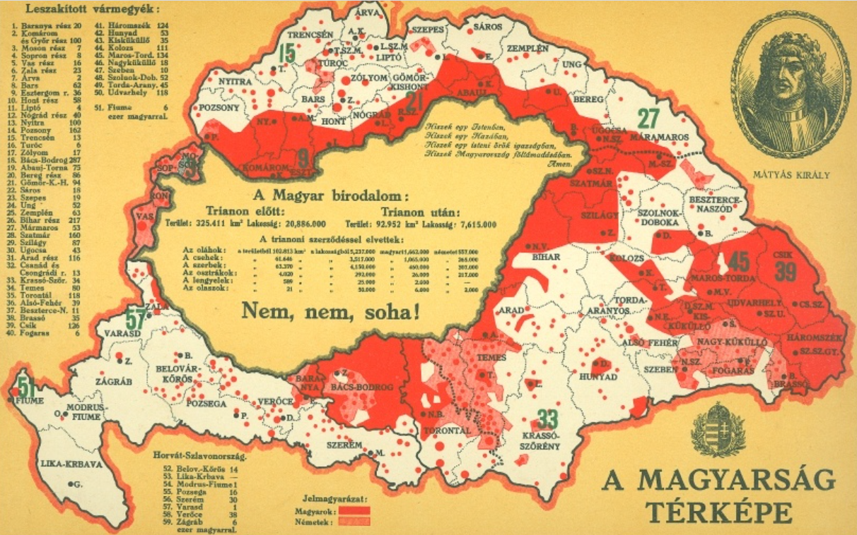
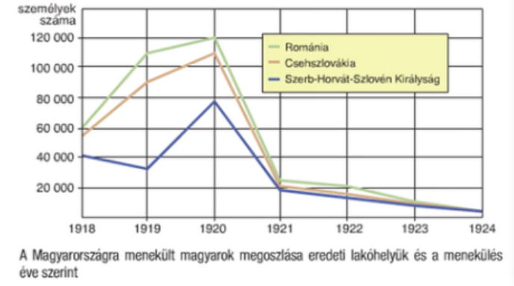
34. Magyarok a határon túl
Maczkó András Pécs
2. Igaz – Hamis – A kép, a táblázat és a szöveg alapján döntsön! Kattintson az állításra!
http://muzeumantikvarium.hu/item/02476cc3a963fd67ab031c2ec413736c
1. A Trianoni békét követően magyar lakosság nem került a határokon túlra.
H
A menekültek mintegy fele 1918–1919-ben érkezett Magyarországra. Többsé-gük nehezen talált szállást és munkát, segélyezésük pedig jócskán megterhelte az amúgy is válsággal
küzdő trianoni Magyar-országot. Még nagyobb gondot okozott azonban a hiányuk a határokon túl. Távozásukkal ugyanis a kisebbségi léthelyzetbe kényszerült magyar közös-ségek elveszítették az értelmiség egy részét.
2. A határon túli magyarok nagy része lakóhelyén maradt, próbált beilleszkedni.
I
3. Azok, akik nem vállalták a kisebbségi sorsot, és Magyarországra menekültek.
I
4. A Romániához került Erdélyben élt a legtöbb határon túlra került magyar.
I
5. Csehszlovákiából érkezett hazánkba az első vh. után a legtöbb kisebbségi létet nem vállaló magyar.
H
6. A Trianon utáni Magyarország lakos-ságszáma nem változott jelentősen.
H
7. A menekült magyarok többsége nehezen tudott új életet kezdeni.
I
8. A határon túl élő magyarok között nem maradt értelmiség.
H

Slide 15
34. Magyarok a határon túl
Maczkó András Pécs
MUTAT
3. A szöveg alapján nevezze meg kisebbségi jogokat, majd ennek gyakorlatát! Kattintson először a MUTAT-ra, majd a kisebbségi jogokra!
A Monarchia területén kis államok alakultak, amelyeknek komoly gondot okozott a gazdasági és politikai stabilizáció. A feldara-bolt Ausztria és Magyarország a leválasztott országrészek hiányától szenvedett. Csehszlovákia, Románia és a Szerb–Horvát–Szlo-vén Királyság viszont soknemzetiségű országgá vált. A sok-nemzetiségű utódállamok kormányai úgy vélték, hogy a nemzeti ki-sebbségek veszélyt jelentenek országaik stabilitására, ezért számos intézkedéssel szűkítették a nemzetiségek, köztük a magyarság mozgásterét. A honvédelem, a közigazgatás és a gazdasági élet vezető állásaiba a többségi nemzethez tartozó, megbízható embe-reket ültették. A közéletben korlátozták a nyelvhasználatot, megnehezítették a magyar újságok, kulturális intézmények és egyesü-letek tevékenységét. A magyar iskolahálózatot visszafejlesztették: az egykori magyar egyetemeken és a középiskolák többségében, valamint az elemi iskolák egy részében a magyar helyett az államnyelven folyt a tanítás. A kisebbségvédelmi szerződések értelmé-ben a magyarokra is vonatkozott volna a törvény előtti egyenlőség, a polgári és politikai jogegyenlőség, a kisebbségi iskolák és társadalmi egyesületek alapításának és fenntartásának joga, valamint az anyanyelv szabad használata.
Törvény előtti egyenlőség
Szűkítették a nemzetiségek, köztük a magyarság mozgásterét
Polgári és politikai jogegyenlőség
A honvédelem, a közigazgatás és a gazdasági élet vezető állásaiba a többségi nemzethez tartozó, megbízható embereket ültették
Kisebbségi iskolák alapításának és fenntartásának joga
A magyar iskolahálózatot visszafejlesztették
Kisebbségi társadalmi egyesületek alapításának és fenntartásának joga
Megnehezítették a magyar újságok, kulturális intézmények és egyesületek tevékenységét
Anyanyelv szabad használata
A közéletben korlátozták a nyelvhasználatot, magyar helyett az államnyelven folyt a tanítás

Slide 16
35. A revíziós külpolitika eredményei
Maczkó András Pécs
1. A szöveg alapján döntse el, hogy az állítás Igaz, vagy Hamis! Kattintson az állításra!
Az 1920-as években, a konszolidáció idején Bethlen István kormánya igyekezett megtalálni Magyarország helyét az új európai ha-talmi rendszerben. A kormány fenntartotta revíziós igényeit, de ezeket eleinte ritkán hangoztatta. Magyarország diplomáciai kap-csolatot létesített a világ számos államával, és belépett a Nemzetek Szövetségébe. Jó viszonyt igyekezett kialakítani a győztes nagyhatalmakkal, Nagy-Britanniával, az Amerikai Egyesült Államokkal és Franciaországgal is. Nélkülük a revíziót akkor nem le-hetett volna megvalósítani. A magyar diplomácia azonban elsősorban azoktól az országoktól várt támogatást, amelyek elégedetle-nek voltak a háború utáni hatalmi viszonyokkal, és új rendezést akartak. Közéjük tartoztak a háborúban vesztes országok: Német-ország, Ausztria, Bulgária, Törökország és a Szovjetunió. Elégedetlen volt a békerendszerrel Olaszország is, amely a győztesek oldalán állt ugyan, de területi igényei csak részben teljesültek. Magyarországot továbbra is szorongatta az ellenséges kisantant gyűrűje. A Párizs környéki békerendszert csak Hitler hatalomra jutása, majd a nemzetiszocialista Németország és a fasiszta Olasz-ország terjeszkedő politikája borította fel az 1930-as évek második felében.
1. A Bethlen kormány elsősorban a németektől várta a revíziós politika támogatását.
H
2. Magyarország diplomácia elszigetelésben élt a kisantant országokkal körülvéve.
H
3. Bethlen kormány nevéhez fűződik a társadalmi, gazdasági, politikai helyzet megszilárdítása.
I
4. Nagy-Britannia, Franciaország és USA a magyar területi követelések támogatója volt..
H
5. Szovjetunió elégedett volt a Párizs környéki békékkel, mert nem érintette.
H
6. Németország, Ausztria, Bulgária, Törökország az első világháború vesztes hatalmai közé tartoztak.
I
7. Magyarország az 1920-as évektől kezdve törekedett a Párizs környéki békék, a Trianoni béke felülvizsgálatára.
I
8. Németország az 1930-as években a Versaillesi béke felülvizsgálatára törekedett.
I

Slide 17
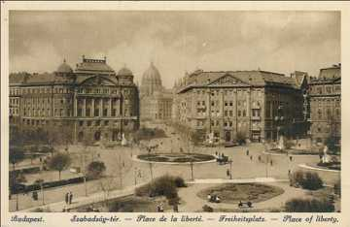
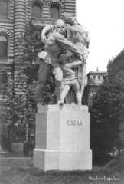
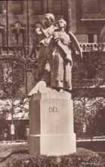
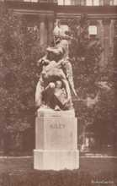
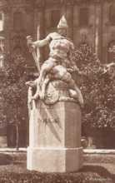
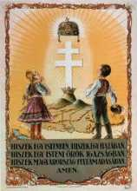
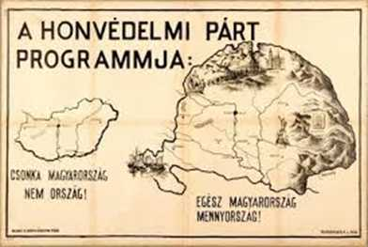
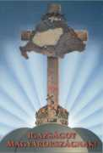
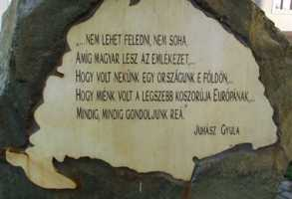
35. A revíziós külpolitika eredményei
2. Revizionizmus - irredentizmus a hétköznapokban! Kattintson az állításra!
T r i a n o n – e l s z a k ít o t t o r s z á g r é s z e k s z o b o r cs o p o r t
Kisfaludy Stróbl Zsigmond
Szentgyörgyi István
Pásztor János
Sidló Ferenc
Trianon - ima
Trianon - jelmondat
Trianon - kereszt
Juhász Gyula - Trianon
http://www.mvkkvar.hu/kiallitas/trianonkiallitas/tartalom/irredentizmusrevizionizmus.php
https://www.europeana.eu/en/item/2064401/_mnm_MNMMUSEUM986023
http://blog.xfree.hu/myblog.tvn?n=maroka&pid=134336

Slide 18
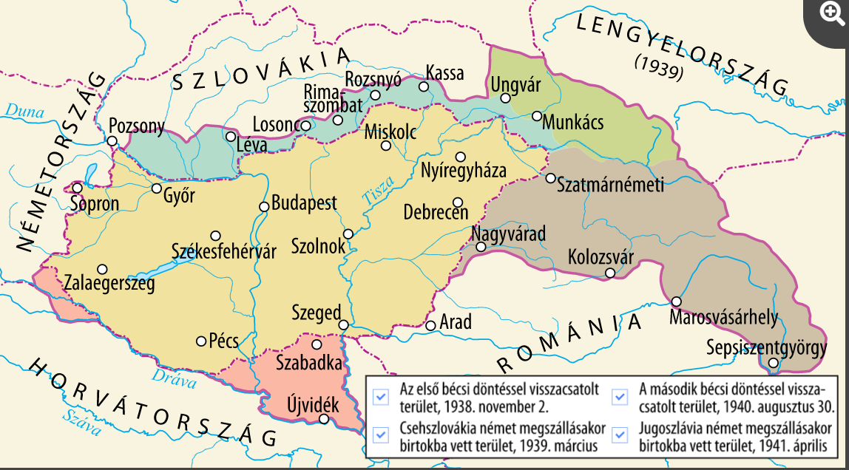
35. A revíziós külpolitika eredményei
Maczkó András Pécs
MUTAT
3. A szöveg alapján nevezze meg revíziós politika sikereit, majd az erre adott válaszokat! Kattintson először a MUTAT-ra, majd a revíziós sikerekre!
1938. november 2-án, a német és az olasz külügyminiszter által hozott ítélet, az úgynevezett első bécsi döntés értelmében Magyarország visszakapta a Felvidék déli, magyarok lakta sávját. 1939 márciusában pedig, amikor Németország támadást indított a maradék Csehszlovákia ellen, a magyar hadsereg bevonult Kárpátaljára. Miután 1939. március 14-én a felbomló ország cseh területekre bevonult a német hadsereg, Magyarország elfoglalta Kárpátalja jelentős részét. 1940. augusztus 30-án német–olasz döntőbírósági ítélettel aláírt második bécsi döntésben Erdélyt kettéosztották. Magyarország a szinte színmagyar Székelyföldig húzódó területsávban Erdély északi részét szerezte vissza. 1941-ben megkezdődött a német hadsereg támadása Jugoszlávia ellen. 1941. április 11-én a Honvédség erői elfoglalták a Délvidéket: Bácskát, Muravidéket és a Baranyai háromszöget.
Magyarország 1939.febr.24-én írta alá az antikommintern paktumot, támogatást remélt No-tól. Majd 1940. november 20-án csatlakozott a tengelyhatalmakhoz. 1939 május 3-án megszavazták a 2. zsidótörvény a felsőházi módosításokkal.
3
2
Revíziós politika sikerei | Térkép | Magyarország válaszai
4
1 bécsi döntés - Felvidék
2
Antikommintern paktum
Kárpátalja elfoglalása
3
2. zsidótörvény
1
2. Bécsi döntés - Erdély
4
Tengelyhatalmi szerződés
Délvidék visszafoglalása
1
Fegyveres csatlakozás

Slide 19
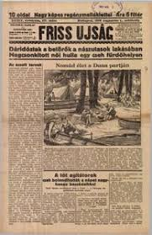
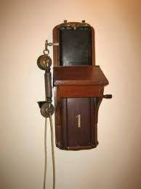
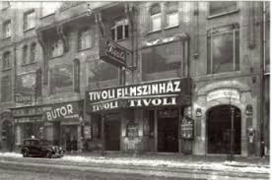
36. Hírközlés, tömegtájékoztatás, propaganda
Maczkó András Pécs
1. A Horthy-korszak mely hírközlési formáira ismer? Csoportosítsa az információkat a hírközlési formákhoz! Kattintson először a MUTAT-ra, majd a hírközlési formára!
MUTAT
https://www.pinterest.dk/pin/341429215473794770/
https://www.hangosfilm.hu/mozilexikon/budapest-vi-tivoli-tinodi
https://www.soubrier.com/en/catalogue/product/os173-radio-1930.html
https://www.arcanum.hu/media/uploads/adt/series/FrissUjsag.jpg
Újság
Telefon
Mozi - Film
Rádió
Charles Chaplin
Napilapok
Hiradófilmek
Kommentár
Hanglemezfelvétel
Vezércikkek
Telefonhírmondó
Hangverseny közvetítés
Irodalmi felolvasás
Olvasói levél
Rádiójáték
Jávor Pál
Hypolit a lakáj

Slide 20
36. Hírközlés, tömegtájékoztatás, propaganda
Maczkó András Pécs
2. Oldja meg a mf 2. feladatát! A táblázat alapján válaszoljon a kérdésekre! Kattintson a kérdésre!
1. Hányszor több lapot olvashattak a magyar emberek a világgazdasági válság idején, mint Petőfi a Pilvax kávéházban?
1848-49-ben 80 lapot – 1930-ban 1035, tehát kb. 13-szor annyi lapot
2. Számolja ki, hogy 1920 és 1942 között mennyivel nőtt a telefonállomások, és mennyivel a lapok száma!
751-gyel nőtt a lapok száma és 191 000-rel a telefonállomások száma
3. 1914 és 1920 között a lapok vagy a telefonállomások száma csökkent nagyobb mértékben?
A telefonok száma a 33 %-ra esett vissza, a telefonállomások száma a 62 %-ra,, tehát a lapok száma csökkent nagyobb mértékben.
4. Mit gondolsz, mi az 1914 és 1920 közötti csökkenés oka?
Az első világháború miatt csökkent a lapok és telefonállomások száma
1919
1918
3. Mf 3. feladata! Melyik korszakból való a plakát? Írd az alábbi évszámokat ahhoz a plakáthoz, amelyikhez szerinted illik! 1918 • 1919 • 1920 • 1928 • 1934 • 1938! Kattintson a plakátra!
1920 – 1928 – 1934 - 1938

Slide 21
36. Hírközlés, tömegtájékoztatás, propaganda
Maczkó András Pécs
3. A szöveg alapján határozza meg, melyik fogalomról van szó! Kattintson a meghatározásra!
Az első világháború idején újra bevezették a cenzúrát, amit csak a Károlyi-kormány oldott fel 1918 végén. Az állami irányítás alatt működő Vörös Riport Film híradói a proletárdiktatúra propagandájának, a közvélemény tudatos befolyásolásának eszközévé vált. A Horthy-korszakban az elektronikus sajtó állami felügyelet alá került. A hírszolgáltatás legfontosabb intézménye az állami tulajdonban lévő Magyar Távirati Iroda lett. Az MTI volt a magyarországi híreket közlő hazai és külföldi lapok fő hírforrása. Az MTI alá tartozott a Magyar Rádió, valamint a filmhíradókat készítő Magyar Film Iroda is. A Horthy-korszakban az állami filmhíradó minden héten új hazai és külföldi tudósításokat közölt, 1931 decemberétől hangos változatban. A hírek általában az ország fejlődését igyekeztek bemutatni. Gyakran szerepeltek a műsorban ünnepi események, népszokások, nemzetközi sportsikerek, új építkezések, valamint a vezető politikusok – különösen Horthy Miklós kormányzó – tevékenysége. A filmhíradók ugyanakkor gondosan kerülték a Magyarország szempontjából kedvezőtlen vagy kellemetlen híreket, az ellenzéki pártokról pedig hallgattak. A második világháború kitörése után ismét bevezették a sajtócenzúrát. A külpolitikai és a katonai vonatkozású hírek közléséhez a sajtófőnök engedélyére volt szükség. A rádió és a filmhíradó fokozatosan a háborús propaganda szolgálatába állt. 1941-től a magyar játékfilmgyártásban új műfaj jelent meg: az „antibolsevista”, illetve „nemzetvédelmi” propagandafilm, amely sajátos eszközeivel éberségre és nagyobb háborús erőfeszítésekre sarkallta a közönséget.
A közvélemény befolyásolásának tudatos eszköze
Propaganda
A hírszolgáltatás legfontosabb intézménye, a híreket közlő hazai és külföldi lapok fő hírforrása
Magyar Távirati Iroda
Új hazai és külföldi tudósításokat közölt a mozifilmek előtt
Filmhíradó
Állami irányítás alatt működő filmintézet a proletárdiktatúra idején
Vörös Riport Film
A külpolitikai és a katonai vonatkozású hírek közlését engedélyező személy a 2. világháborúban
Sajtófőnök
A filmhíradókat készítő intézmény a Horthy-korszakban
Magyar Film Iroda

Slide 22
Összefoglalás
Maczkó András Pécs
Összefoglaló lap a tanuláshoz
LINK 1
Összefoglaló óra anyaga - prezentáció
LINK 2
Kikérdező weblap – tanulásmódszertan - személy
LINK 3
Kikérdező weblap – tanulásmódszertan - esemény
LINK 4
Kikérdező weblap – tanulásmódszertan - fogalmak
LINK 5
Interaktív gyakorló feladatok
Trianon
Feladat
Horthy-korszak
Feladat
Horthy-korszak Redmenta feladatlap
Feladat
Maczkó András Pécs

